Slide 1
FÁRMACOS DO METABOLISMO ÓSSEO E TIREOIDE
Acadêmicos: André e Mariana

Slide 2
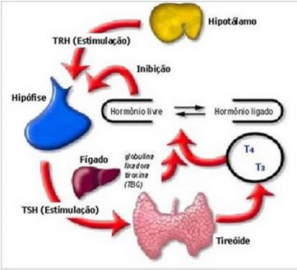
PRODUÇÃO HORMONAL
Tiroxina T4
tri-iodotironina T3
calcitonina

Slide 3
PRODUÇÃO HORMONAL
1º Captação pelas células foliculares de iodeto ( NA/I )
2º Oxidação do iodeto e iodação da tirosina ( tirosina ligada a tireoglobulina)
3º secreção

Slide 4
PRODUÇÃO HORMONAL

Slide 5
PRODUÇÃO HORMONAL
- A oxidação da tirosina e catalisada pela tireoperoxidase e tem o H2O2 como oxidante
-1º iodação forma a monoiodotirosina MIT
-2º iodação forma a di-iodotirosina DIT
-Incorporados a tireoglobulina em pares
-MIT + DIT = T3
-DIT + DIT = T4

Slide 6
SECREÇÃO
- Assim a tireoglobulina serve como um grande estoque de hormônios tireoidianos
- Lisossomos separar T3 e T4 da tireoglobulina os liberando para a corrente sanguínea
- Na corrente sanguínea são transportados principalmente ligados a globulina de ligação da tiroxina TBG

Slide 7
CONTROLE
Hipotálamo > hormônio de liberação de tireotrofina (TRH)
Hipofise anterior > hormônio estimulante da tireoide:
Tireotrofina/TSH ( semelhante a protirrelina )

Slide 8
FUNÇÕES DO TSH
1º Captação de iodeto ( principal mecanismo de regulação da tireoide)
2º síntese tireoglobulina
3º geração de H2O2 e iodação da tirosina
4º endocitose e proteólise de tireoglobulina
5º verdadeira secreção de T3 e T4
6º fluxo sanguíneo pela tireoide

Slide 9
CORRELAÇÕES
-TSH recebe feedback de T3 (principalmente) T4 e somatostatina
- Baixa ingestão de iodo diminui a produção de T3 e T4 e aumenta a secreção de TSH
- Dietas ricas em iodo > preparação para cirurgia

Slide 10
EFEITOS DE T3 E T4 SOBRE O METABOLISMO
- Aumenta o metabolismo dos carboidratos , proteínas e lipídios
- Aumenta consumo de oxigênio;
- Produção de calor
- Débito cardíaco
- Arritmias do tipo fibrilação atrial

Slide 11
EFEITOS SOBRE O CRESCIMENTO E DESENVOLVIMENTO
- Ação direta
- Produção e potencialização do hormônio do crescimento
- Resposta ao paratormônio e calcitonina
- Crescimento e maturação do SNC ( reflexo de aquielu reduzido)

Slide 12
TRANSPORTE E METABOLISMO
- T4 se converte em T3 dentro da célula
- Globulina de ligação da tiroxina TBG (principalmente)
- Metabolizados nos tecidos alvo e fígado
- A meia vida de T4 e 20 vezes > T3 ( ligação TBG)
- Assim a grande reserva de T4 no corpo

Slide 13
HIPERTIREOIDISMO
Maioria base autoimune ( mais comum em mulheres )
Aumento da taxa metabólica
temperatura da pele, sudorese, sensibilidade ao calor
Sintomas: nervosismo, tremor, taquicardia, aumento do apetite e perda de peso

Slide 14
BÓCIO TOXICO DIFUSO
- Doença de graves ou bócio exoftálmico
- Auto anticorpo ao receptor de TSH
- Mutações na constituição do receptor de TRH
- Os pacientes apresentam protrusão do globo ocular
- Sensibilidade aumentada as catecolaminas

Slide 15
OUTRAS ALTERAÇÕES
Bócio toxico nodular ( neoplasia benigna)
- não apresenta exoftalmia
amiodarona
- rico em iodo pode causar tanto hipertireoidismo como hipotireoidismo

Slide 16
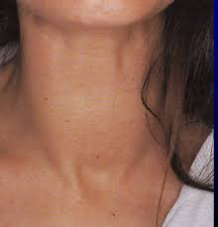
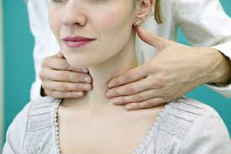
BÓCIO SIMPLES OU NÃO TOXICO
Dieta pobre em iodo que aumenta o TRH e TSH plasmático
A deficiência grave de iodo pode causar hipotireoidismo

Slide 17
HIPOTIREOIDISMO

Slide 18
HIPOTIREOIDISMO
- baixa taxa metabólica
- fala arrastada, voz rouca e profunda
- letargia
- bradicardia
- espessamento da pele ( originou o termo mixedema)
- sensibilidade ao frio
- comprometimento mental

Slide 19
TIREOIDITE DE HASHIMOTO
Reação autoimune contra a tireoglobulina ou outro componente do tecido da tireoide
Outra causa de hipotireodismo e o tratamento de tumores da tireoide com iodo radioativo

Slide 20
OUTRAS CAUSAS DE HIPOTIREOIDISMO
tratamento de tumores da tireoide com iodo radioativo
Hipotireoidismo congênito
Retardo do crescimento e deficiência mental

Slide 21
TRATAMENTO HIPERTIREOIDISMO
cirúrgico > compressão da traqueia
Os fármacos não melhoram a exoftalmia

Slide 22
IODO RADIOATIVO
I¹³¹
A radiação beta tem ação citotóxica e curto alcance
Dose única
Efeito em 1-2 meses e demora 3-4 meses para o efeito máximo
Pode haver recidiva
Não pode ser usado por crianças e gestantes
Também utilizado no CA de tireoide

Slide 23
TIOUREILENOS
Carbimazol
Metimazol
Propiltiouracila

Slide 24
MECANISMO DE AÇÃO E UTILIZAÇÕES
Há indícios que inibem a iodação
Reduzindo a liberação de hormônios tireoidianos e diminuindo os sintomas em 3-4 semanas
A Propiltiouracila além de reduzir a iodação reduz a desiodaçao de T4 em T3 nos tecidos periféricos
Utilizados em eventos agudos e preparação para cirurgia

Slide 25
TIOUREILENOS - FARMACOCINÉTICA
V.O.
Carbimazol > metimazol (metabolito ativo)
Efeito bioquímico imediato
Varias semanas para resposta clinica
Deposito sanguíneo de T4 e da tireoide
Assim a propiltiouracila tem seu efeito um poucos mais adiantado
O metimazol e a propiltiouracila atravessam a barreira placentária e são detectados no leite materno
Os tioureilenos podem se acumular na tireoide

Slide 26
EFEITOS ADVERSOS - TIOUREILENOS
Neutropenia (neutrófilos baixos)
Agranulocitose (redução dos leucócitos granulosos)
Erupções cutâneas são mais comuns (rasches)
Cefaleia náusea, náusea icterícia e dor articular

Slide 27
IODO/IODETO
Melhora os sintomas em 1-2 dias
Redução da secreção de hormônios
10-14 dias redução da vascularização, tornando a tireoide menor e com consistência mais firme
V.O. solução de iodeto de potássio
Reduz a iodaçao da tireoglobulina por reduzir a produção de H2O2
Principal indicação: preparo dos pacientes para a ressecção cirúrgica da glândula e como parte do tratamento da crise tireotóxica grave ( tormenta tireoidiana)

Slide 28
EFEITOS ADVERSOS
Reações alérgicas > angioedema ; erupções cutâneas ; febre medicamentosa
Lacrimejamento
Conjuntivite
Dor nas glândulas salivares
Sintomas de resfriado
Outros fármacos utilizados
Antagonistas beta adrenérgicos
São utilizados para reduzir alguns alguns sinais e sintomas como: taquicardia, tremores, aditaçao, arritmias

Slide 29
ANTAGONISTAS BETA ADRENÉRGICOS (PROPRANOLOL)
Reduz sintomas como: taquicardia, tremores, agitaçao, arritmias
preparo de pacientes com tireotoxicose para cirurgia
tratamento inicial do hipertireoidismo,
tireoidite subaguda linfocítica
Tireoidite pós-parto

Slide 30
TRATAMENTO DA EXOFTALMIA
Colírios com guanetidina
Um bloqueador nora adrenérgico
relaxa o contrator da pálpebra
exoftalmia severa > glicocorticoides ( predinisolona e hidrocortisona) ou descompressão cirúrgica

Slide 31
TRATAMENTO HIPOTIREOIDISMO
deficiência de iodo > iodeto
Tiroxina (levotiroxina) 50-100 μg/dia
Tri-iodotironina ( liotironina )
Idênticos aos hormônios naturais
liotironina, ação rápida, menor duração, usado em emergências como o coma mixedematoso

Slide 32
SUPERDOSES
sinais e sintomas do hipertireoidismo
angina pectoris
Arritmias
Insuficiência cardíaca
a longo prazo pode levar a osteoporose

Slide 33
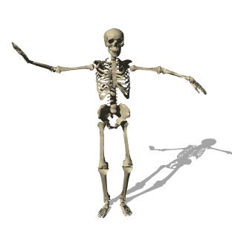
INTRODUÇÃO: TECIDO ÓSSEO
Formação do osso:
1- No embrião e no feto;
2- Crescimento durante a lactação, infância e adolescência
3- Remodelagem do osso e
4- Reparo de fraturas.

Slide 34
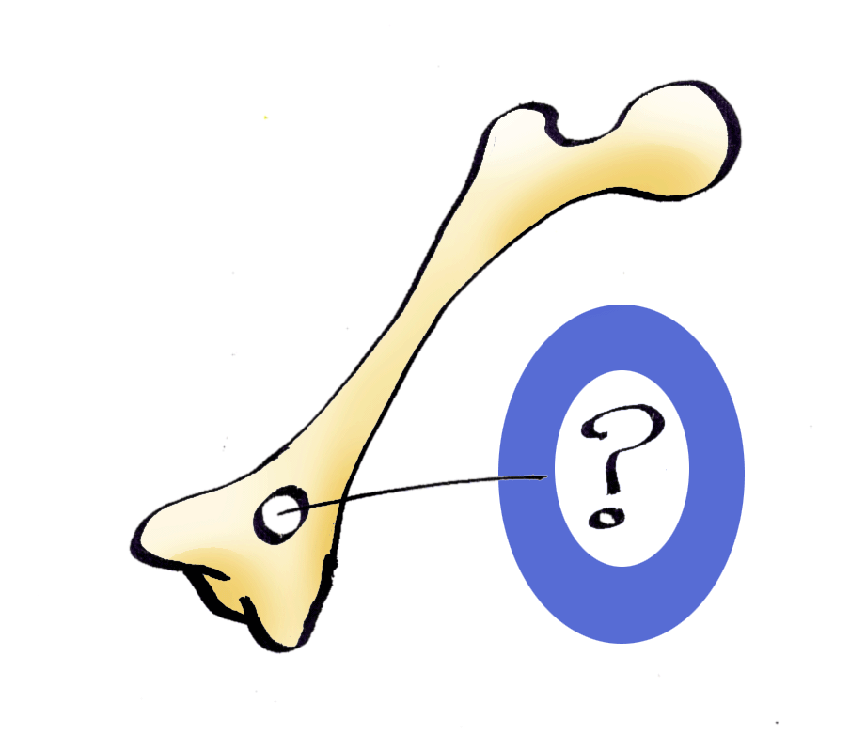
INTRODUÇÃO: TECIDO ÓSSEO
Componentes:
Osteoblastos
Osteoclastos
Osteócitos
Minerais:
Cálcio
Fósforo

Slide 35
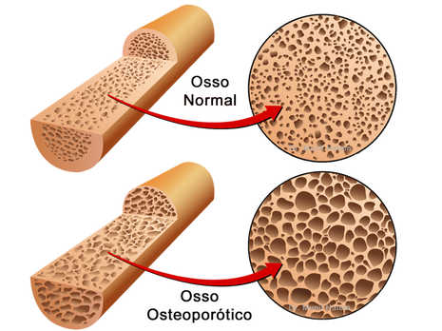
DOENÇAS ÓSSEAS
Osteoporose

Slide 36
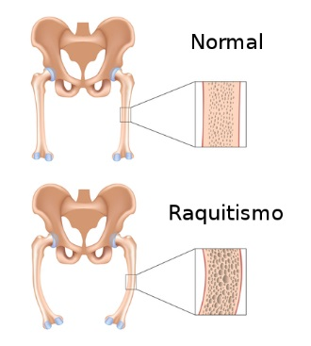
DOENÇAS ÓSSEAS
Osteoporose
Raquitismo e osteomalacia

Slide 37
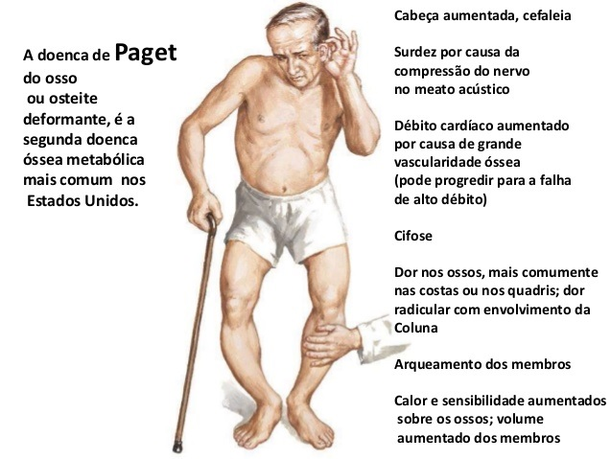
DOENÇAS ÓSSEAS
Osteoporose
Raquitismo e osteomalacia
Doença de Paget

Slide 38
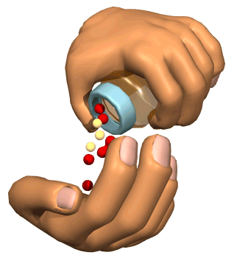
FÁRMACOS UTILIZADOS NAS DOENÇAS ÓSSEAS
Tratamento da osteoporose:
Fármacos antirreabsortivos;
Agentes anabólicos que aumentam a formação óssea.
Tratamento do raquitismo e osteomalacia:
Preparações de vitamina D.
Tratamento da Doença de Paget:
Bifosfonatos.

Slide 39
TRATAMENTO OSTEOPOROSE
Propósitos:
Reduzir a morbidade e mortalidade relacionadas à fraturas
Aumentar a formação óssea
Diminuir a incidência de fraturas
Recuperar a qualidade de vida dos pacientes fraturados

Slide 40
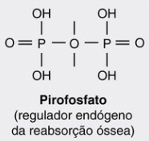
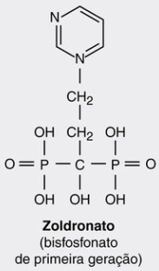
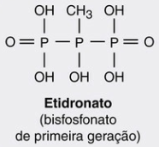
FÁRMACOS ANTIRREABSORTIVOS - BIFOSFONATOS
- São análogos do pirofosfato resistentes a enzimas;
- Inibem a reabsorção óssea (osteoclastos);
- Principais: alendronato e risedronato.

Slide 41
FÁRMACOS ANTIRREABSORTIVOS - BIFOSFONATOS
- Primeira geração: promovem apoptose dos osteoclastos (ex.: etidronato)
- Segunda geração: contém nitrogênio na cadeira lateral e são mais potentes (10 a 100x) que os de primeira geração (ex.: alendronato)
- Terceira geração: possui um átomo de hidrogênio dentro de um anel, são mais potentes (10.000x) que os de primeira geração (ex.: risedronato)

Slide 42
MODOS DE ADMINISTRAÇÃO -BIFOSFONATOS

Slide 43
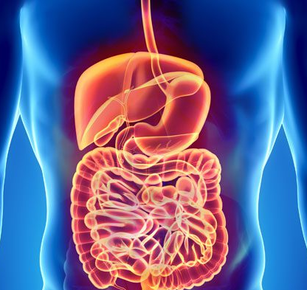
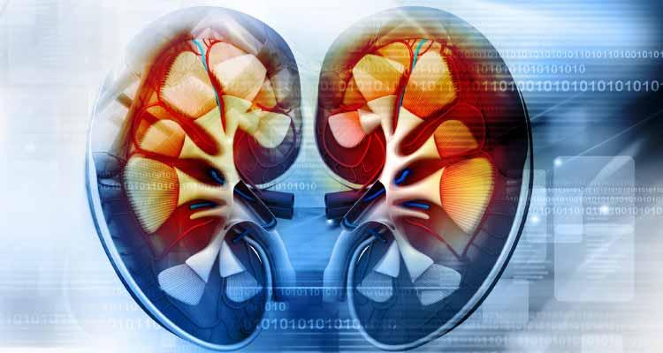
EFEITOS COLATERAIS - BIFOSFONATOS
Principal: distúrbios gastrointestinais (em especial esofágicos)
Raro: osteonecrose da mandíbula (por administração IV)
Por administração endovenosa rápida: toxicidade renal

Slide 44
FÁRMACOS ANTIRREABSORTIVOS - SERM
- Os SERMs (moduladores seletivos de receptores de estrógenos) designam moléculas que se ligam ao receptor estrogênico com ações agonistas e antagonistas, em tecidos específicos.
* Estrógeno: inibe a reabsorção óssea;
- Exemplo: Raloxifeno
Raloxifeno: gera ↑ atividade dos osteoblastos e ↓ atividade dos osteoclastos.

Slide 45
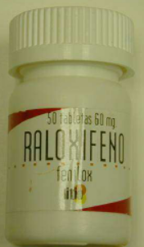
RALOXIFENO
- Ação agonista no osso e sistema cardiovascular;
- Ação antagonista na mama e útero;
- Bem absorvido por administração oral;
- Meia-vida média de 32h;

Slide 46
RALOXIFENO
Precauções:
- não deve ser usado com estrogênio e progestinas, insuficiência renal grave, insuficiência hepática moderada
- investigar sangramento útero vaginal

Slide 47
RALOXIFENO
Efeitos adversos:
- ondas de calor
- câimbras nas pernas
- sintomas semelhantes aos da gripe
- edema periférico

Slide 48
PTH E TERIPARATIDA
- Agentes anabólicos que ↑ formação óssea
- Estimulam a atividade dos osteoblastos
- PTH: Medicação de segunda linha para osteoporose
- Teriparatida:
Administração: subcutânea na dose de 20 μg 1 vez/dia na coxa ou abdome
Eliminação rápida, sem se acumular no organismo

Slide 49
TERIPARATIDA
Ações:
Aumenta a densidade mineral óssea
Aumenta a força óssea
Reduz a apoptose dos osteoblastos
Reduz as fraturas vertebrais (67%) e não vertebrais (38%)

Slide 50
TERIPARATIDA
Efeitos adversos:
- náuseas
- vertigens
- cefaleia
- artralgias
- hipercalcemia (ocasionalmente)

Slide 51
PREPARAÇÕES DE VITAMINA D
Indica-se administração oral
Apresenta meia-hora de vida plasmática de 22h
Usos clínicos:
Raquitismo
Osteomalacia
Deficiência de vitamina D
Hipocalcemia, etc.

Slide 52
PREPARAÇÕES DE VITAMINA D
A recomendação atual de tratamento é feita conforme a idade:
> crianças menores de um mês devem receber 1.000 UI por dia,
> crianças de 1 a 12 meses devem receber 1.000 a 5.000 UI por dia, e
> crianças com mais de um ano devem receber 5.000 UI por dia
Para adultos:
> doses semanais de 50.000 UI por 6 a 12 meses, seguidas de dose de reposição de 2.000 UI por dia

Slide 54
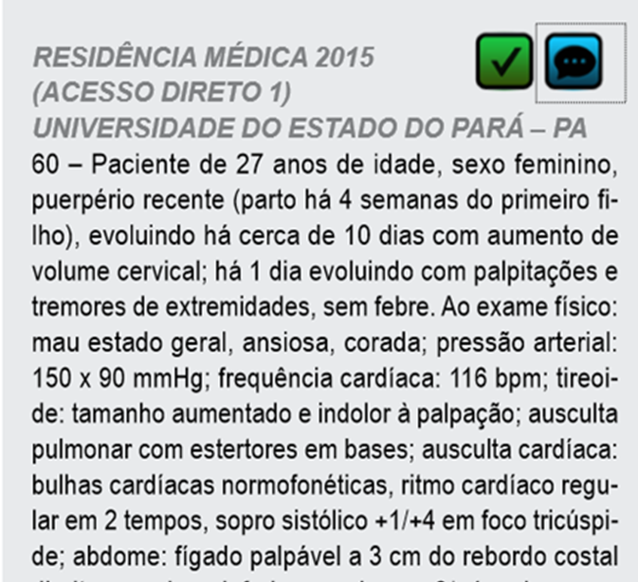

Slide 55
– Os fármacos antirreabsortivos são medicamentos muito úteis na fase de rápida remodelação óssea da osteoporose. Qual dos agentes abaixo cumpre essa ação?
A) Vitamina D.
B) Fósforo.
C) Alendronato.
D) Cálcio.
E) Calcitonina.

Slide 56
– Os fármacos antirreabsortivos são medicamentos muito úteis na fase de rápida remodelação óssea da osteoporose. Qual dos agentes abaixo cumpre essa ação?
A) Vitamina D.
B) Fósforo.
C) Alendronato.
D) Cálcio.
E) Calcitonina.

Slide 57
A osteoporose, principal causa de quedas entre idosos, é resultado da perda gradual da densidade da matriz óssea, que é remodelada por osteoblastos e osteoclastos. Segundo os especialistas, a prevenção contra a osteoporose deve começar na infância, com alimentação rica em cálcio e em vitamina D, exposição diária ao sol e exercícios físicos. Sobre os vários fatores envolvidos na formação do osso, é correto afirmar que:
A) A fixação do cálcio no tecido ósseo depende da presença de vitamina D, cuja síntese é diminuída em indivíduos que têm o hábito de tomar sol.
B) O excesso de vitamina C pode levar à diminuição da densidade óssea, pois essa vitamina causa degradação das moléculas de colágeno.
C) Os osteoblastos e os osteoclastos são células responsáveis, respectivamente, pela captura de cálcio e pela absorção de vitamina D.
D) Os osteoblastos e os osteoclastos são células responsáveis, respectivamente, pela produção e pela degradação de componentes da matriz óssea.

Slide 58
A osteoporose, principal causa de quedas entre idosos, é resultado da perda gradual da densidade da matriz óssea, que é remodelada por osteoblastos e osteoclastos. Segundo os especialistas, a prevenção contra a osteoporose deve começar na infância, com alimentação rica em cálcio e em vitamina D, exposição diária ao sol e exercícios físicos. Sobre os vários fatores envolvidos na formação do osso, é correto afirmar que:
A) A fixação do cálcio no tecido ósseo depende da presença de vitamina D, cuja síntese é diminuída em indivíduos que têm o hábito de tomar sol.
B) O excesso de vitamina C pode levar à diminuição da densidade óssea, pois essa vitamina causa degradação das moléculas de colágeno.
C) Os osteoblastos e os osteoclastos são células responsáveis, respectivamente, pela captura de cálcio e pela absorção de vitamina D.
D) Os osteoblastos e os osteoclastos são células responsáveis, respectivamente, pela produção e pela degradação de componentes da matriz óssea.

Slide 59
Qual a primeira indicação para tratamento de hipotireoidismo e porque?
Quais as indicações para uso dos tioureilenos?

Slide 60
REFERÊNCIAS BIBLIOGRÁFICAS
Farmacologia – Rang & Dale 8ª edição
TERIPARATIDA [HORMÔNIO DA PARATIREÓIDE RECOMBINANTE HUMANO (1-34)] PARA O TRATAMENTO DA OSTEOPOROSE EM MULHERES NA PÓS- MENOPAUSA
Farmacologia básica e clínica – Bertram Katzung 13º edição

